Slide 1
홈
홈
화장하기
화장하는법 (화장 절차)
화장품 추천 (화장품 리스트)
회원정보
홈 소개 어쩌구 저쩌구
화장 시뮬 예시 1
화장 시뮬 예시 1
화장 시뮬 예시 1

Slide 2
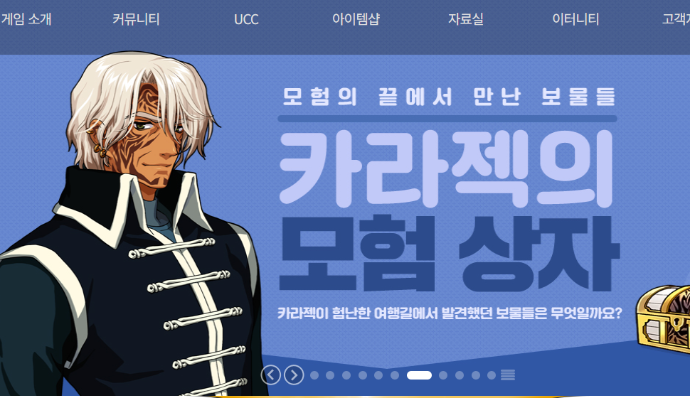
화장하는 법
홈
화장하기
화장하는법 (화장 절차)
화장품 추천 (화장품 리스트)
회원정보
버튼을 누르면 해당 순서대로 이미지가 변경

Slide 3
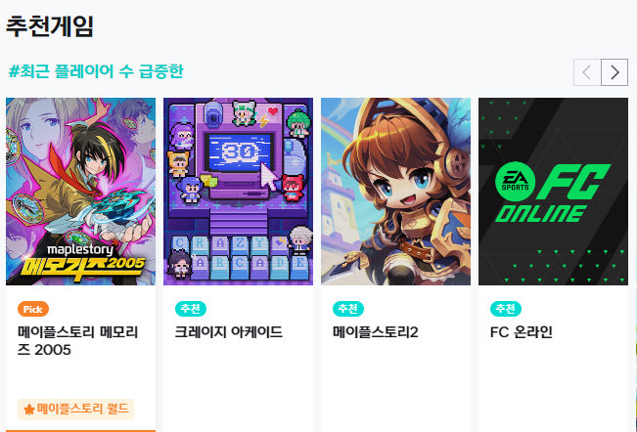
화장품 추천
홈
화장하기
화장하는법 (화장 절차)
화장품 추천 (화장품 리스트)
회원정보
누르면 화면이 옆으로 슬라이드 형식으로 이동

Slide 4
회원정보
홈
화장하기
화장하는법 (화장 절차)
화장품 추천 (화장품 리스트)
회원정보
회원정보 : 아이디, 비밀번호, 전화번호 수정할 정보 : 비밀번호, 전화번호
내부 버튼 : 회원 탈퇴 버튼
회원정보수정
홈 소개 어쩌구 저쩌구
로그아웃
화장 시뮬 예시 1
화장 시뮬 예시 1
화장 시뮬 예시 1

Slide 6
메인화면 (로그인 완료시 이동)
캠이 작동한다면:
웹캠 화면 출력
DB의 세이브파일 이름과, 저장되었다는 문구를 출력
클릭시:
선택한 색상들을 DB에 저장
세이브
클릭시: 드롭다운(샐랙트박스)가 나와 DB에 저장된 색상을 지정하여 출력
파운데이션
립
눈썹
로드
클릭시: 각 버튼에 선택된 색상이 있을 시 해당 색상을 버튼으로 구성

Slide 7
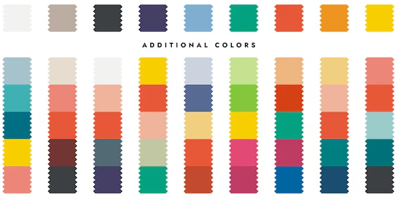
메인화면1: 화장 버튼 (파운데이션, 립, 눈썹) 클릭 시, 모달(팝업) 실행
모달(팝업창) 실행
원하는 색상 선택
클릭시: 선택한 색상 출력
파운데이션
립
눈썹
클릭시: 선택된 색상 창 닫기
클릭시: 선택된 색상 창 닫기
색상 팔레트
닫기

Slide 8
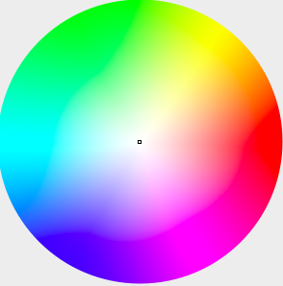
메인화면 2: 색상 팔레트 버튼 클릭 시 -> 다른 모달 창 실행
색상 팔레트에서 클릭한 색상 출력
색상 팔레트에 색 클릭 시:
해당 색상 저장
파운데이션
립
눈썹
기존 선택된 색상을 출력
클릭시: 색상 팔레트에서 클릭한 색상을 적용
선택완료
닫기
클릭시: 메인화면 2 종료

Slide 9
메인화면 3: 로드 버튼 클릭 시-> 드롭다운(혹은 샐릭트박스)
save1
세이브된 파일들을 클릭하면: 해당 세이브를 로드
save2
save3
Save4
save5
save6

Slide 10
화장 버튼 (파운데이션, 립, 눈썹) 클릭 시
파운데이션
립
로드
눈썹
세이브
닫기
색상 팔레트
선택한 색상 출력되는 블럭

Slide 11
화장 버튼 (파운데이션, 립, 눈썹) 클릭 시
파운데이션
립
눈썹

Slide 12
화장 버튼 (파운데이션, 립, 눈썹) 클릭 시
파운데이션
립
로드
눈썹
세이브
닫기
색상 팔레트
선택한 색상 출력되는 블럭

